Slide 1
MÀU SẮC TRONG THIẾT KẾ

Slide 2
1. Vai trò của màu sắc trong thiết kế
Màu sắc là một công cụ truyền thông đầy mạnh mẽ.
Trong tất cả những thành phần tạo nên một thiết kế hình ảnh, màu sắc có lẽ là thành phần thiết yếu và có ảnh hưởng nhất.
Nghiên cứu tiến hành bởi những nhà tâm lý học và nhà tiếp thị đã nhấn mạnh cách màu sắc có thể ảnh hưởng tới cảm xúc và nhận thức của chúng ta. Ví dụ, màu đỏ sẽ tạo cảm giác khó chịu, màu đen tạo cảm giác buồn ngủ, màu xanh tạo nên sự yên tĩnh trong suy nghĩ.
Vậy màu sắc đóng vai trò quan trọng trong việc tạo ấn tượng và thu hút đối với người xem.

Slide 3
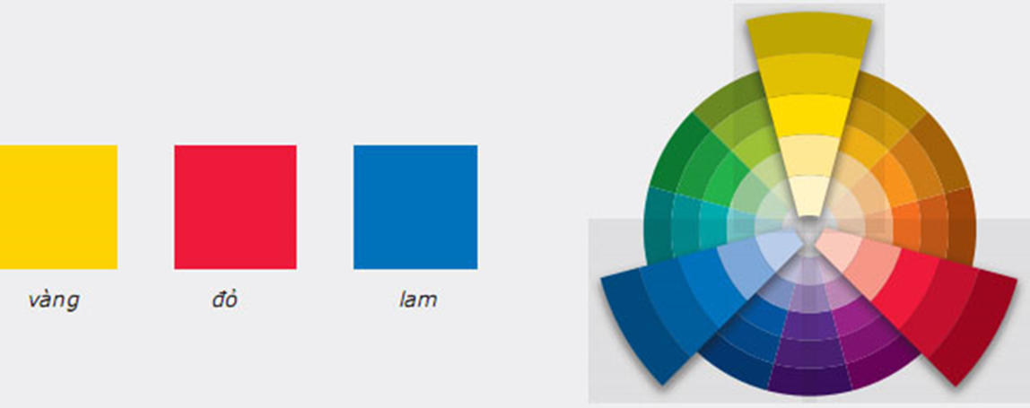
2. Những vấn đề cơ bản về màu sắc
2.1 Vòng thuần sắc
Vòng thuần sắc bao gồm 3 màu chính,mỗi màu có 1 màu bậc nhất và 2 màu bậc 2.
2.1.1 Màu bậc nhất : Còn gọi là màu chính, màu cơ bản, màu bậc nhất. Từ đó có thể pha ra các màu khác (trừ đen và trắng – không màu nào pha trộn ra nó).

Slide 4
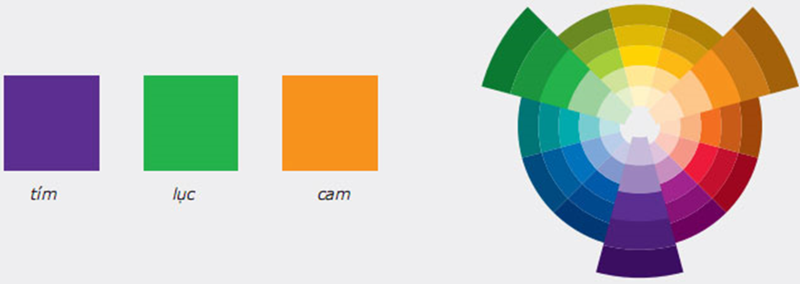
2.1.2 Màu bậc hai (màu bổ túc): Còn gọi là màu phụ, màu bậc hai
Gồm 3 màu: Tím, lục, cam
Tím: Lam + Đỏ
Lục: Lam + Vàng
Cam: Vàng + Đỏ
Pha với phân lượng bằng nhau.

Slide 5
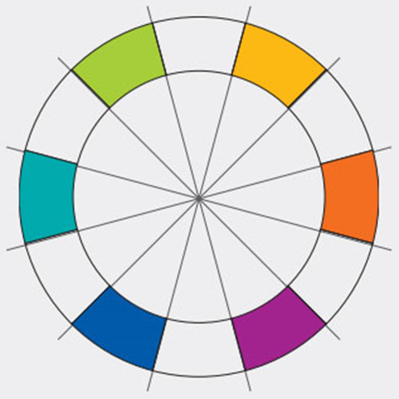
2.1.3 Màu bậc ba: Gồm các màu:
Cam vàng, Cam đỏ, Tím lam, Tím đỏ, Lục lam, Lục vàng.
Được pha với phân lượng bằng nhau từ màu bậc 1 với màu bậc 2 đứng cạnh nhau trên vòng thuần sắc.

Slide 6
2. Những vấn đề cơ bản về màu sắc
2.2 Định đề về màu sắc
2.2.1 Màu hữu sắc
Màu hữu sắc: Các màu trong vòng tròn màu và những màu phát triển từ chúng đều là màu hữu sắc.
2.1.2.1 Màu vô sắc
Màu vô sắc: Màu đen, màu trắng và các màu xám có được từ 2 màu đen, trắng là màu vô sắc.

Slide 7
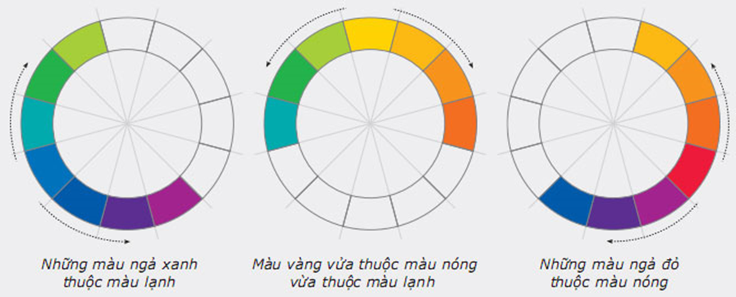
2.2.3 Màu nóng:
Màu nóng: Gây cảm giác ấm áp, gần, kích thích thị giác –> Màu ngả đỏ: Vàng, cam vàng, cam, cam đỏ, đỏ
2.2.4 Màu lạnh:
Gây cảm giác mát mẻ, dễ chịu hoặc lạnh lẽo, xa –> Màu ngả xanh: Lục vàng, lục, lục lam, lam, tím lam, tím, tím đỏ.

Slide 8
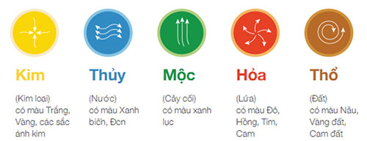
2.2.5 Màu tương sinh
Màu tương sinh là việc lựa chọn màu sắc sao cho hợp với mệnh và tuổi của mình với mục đích mang lại may mắn và thuận lợi trong mọi việc.

Slide 9
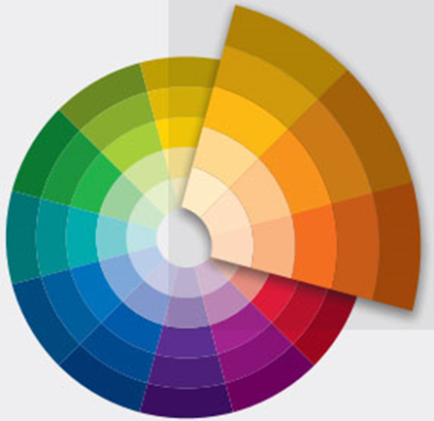
2.2.6 Màu tương đồng:
Màu tương đồng là những màu thoạt nhìn qua trông chúng có vẻ giống nhau, nhóm màu đứng cạnh nhau trong vòng thuần sắc. Một dãy màu nối tiếp nhau, liên kết nhau chặt chẽ, không phân biệt nóng lạnh (mở rộng cả khi pha với trắng hoặc đen).

Slide 10
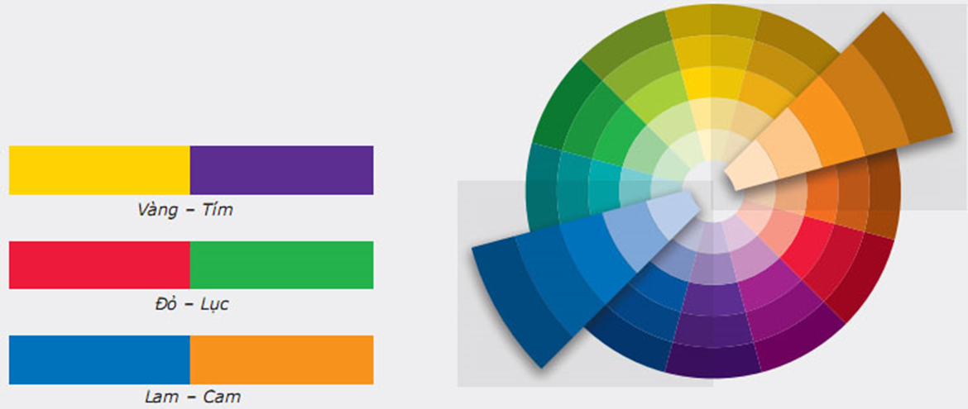
2.2.7 Màu tương phản:
Màu đối kháng nhau, khi đứng cạnh nhau màu này làm nổi bật màu kia hay ngược lại.

Slide 11
2.2.8 Sắc độ
Sắc độ là thuật ngữ dùng để chỉ sự đậm nhạt hay độ sáng của từng loại màu. Mỗi màu đều bao hàm những sắc độ khác nhau. Một màu nào đó nếu được pha thêm màu trắng hoặc màu đen sẽ có sự thay đổi về sắc độ. Ta có thể đem màu đen pha với một lượng màu trắng ngày càng gia tăng, để được một dải màu xám, dải màu này làm thang sắc độ để đo độ sáng của mọi hiện tượng màu

Slide 12
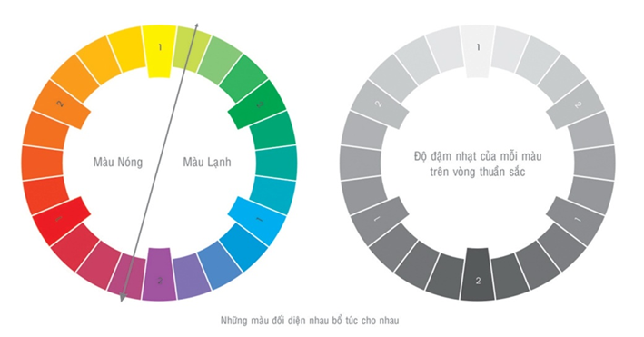
2.2.9 Sắc điệu:
Sắc điệu là thuật ngữ nêu lên sự biến thiên về sắc của màu hữu sắc. Trong quang phổ ta đã thấy mỗi loại màu đều có sự chuyển biến sắc, từ dễ phân biệt đến khó phân biệt với màu ở bên cạnh. Đó là những sắc điệu khác nhau của một màu. Màu đen, trắng, xám không có sắc điệu mà chỉ bao gồm những sắc độ khác nhau.

Slide 13
Người ta nhận thấy con mắt khi nhìn lâu hoặc bị kích thích mạnh bởi một màu nào đó thì có xu hướng điều chỉnh sắc giác để giữ sự cân bằng thị lực. Sự điều chỉnh này có quy luật của nó. Ví dụ, nhìn vào một nguồn sáng vàng chói rồi nhắm mắt lại, ta thấy trong mắt dường như hiện lên một quầng lốm đốm những màu tím và lam. Đặt một mảng màu đỏ tươi trên một tờ giấy trắng, sau đó cất mảnh màu đỏ, trên nền giấy của nó xuất hiện ánh màu lục. Qua các hiện tượng trên ta rút ra kết luận: Các màu có khả năng bổ sung cho nhau để giữ sự cân bằng sắc giác thì được gọi là màu bổ túc. Trong vòng màu cơ bản, các màu bổ túc nằm ở vị trí đối nhau 1800. Ở vòng chất màu, các cặp màu bổ túc là đỏ/ lục, cam/ lam, vàng/ tím

Slide 14
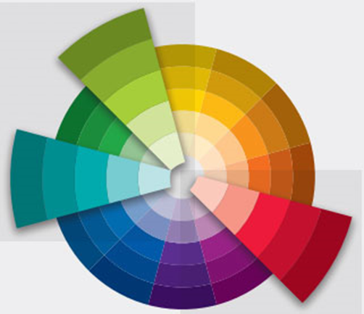
2.1.2.8 Màu bổ túc xen kẻ: Màu bổ túc là hai màu gần nhau có khả năng hỗ trợ và tôn nhau lên. Thí dụ : màu xanh gần màu đỏ thì xanh càng xanh và đỏ càng mạnh hơn. Đấy là do ấn tượng từ ... - Vàng và tím: cặp màu tương phản ( Tím đỏ, tím lam: 2 màu tương đồng với tím, là một cặp bổ sung xen kẽ của vàng).
- Đỏ và Lục: cặp màu tương phản. (Lục vàng, lục lam: 2 màu tương đồng với lục, là một cặp bổ sung xen kẽ của đỏ).
- Lam và Cam: cặp màu tương phản. (Cam vàng, Cam đỏ: 2 màu tương đồng với cam, là một cặp bổ sung xen kẽ của lam).
o Bổ túc trực tiếp: Các màu nằm đối diện nhau trong bản màu bổ sung trực tiếp cho nhau.
o Bổ túc kép: Hai màu nằm hai bên bổ sung kép cho màu đối diện trên bản màu ( Tạo thành hình tam giác cân ).

Slide 15
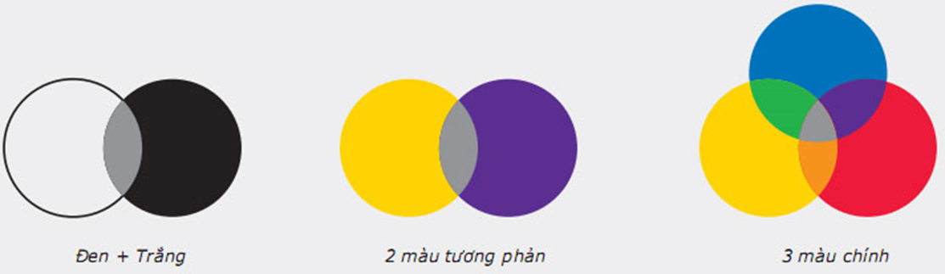
6. Màu trung tính: Màu trung tính do sự kết hợp giữa trắng và đen tạo ra. Màu không thuộc nóng, không thuộc lạnh: Màu xám
Có nhiều gốc xám:
+ Xám do đen pha trắng
+ Xám do pha 2 màu tương phản với nhau
+ Xám do pha 3 màu chính với nhau

Slide 16
7. Màu trung gian:
Màu tím là màu trung gian giữa lạnh và nóng.
- Màu vàng là màu trung gian giữa nóng và lạnh.

Slide 17
10. Màu chủ đạo: - Màu chiếm diện tích trội nhất trong toàn bộ không gian, chi phối toàn bộ hoà sắc của không gian
- Một không gian trang trí có màu chủ đạo như một bản nhạc có chủ âm.
- Màu chủ đạo còn tuỳ thuộc vào đề tài, không gian, thời gian, vị trí sử dụng, tâm sinh lý người sử dụng, ý đồ, tình cảm.
Nói đến màu chủ đạo là nói đến màu nhấn để tạo sự cân đối, hài hoà, là màu tô điểm có tác dụng dẫn mắt, tạo chính phụ. Màu nhấn là màu tương phản với màu nền (màu chủ đạo) về tính chất nóng, lạnh, sắc độ, quang độ, cường độ. Sử dụng màu nhấn phải tế nhị không lộ liễu.

Slide 18
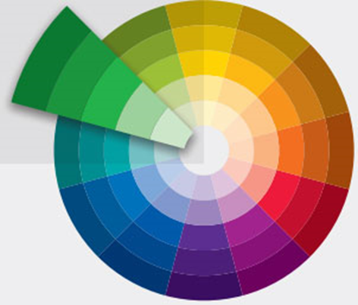
12. Màu độc sắc: Là tên gọi của loại không gian chỉ sử dụng một màu pha với trắng và đen tạo sự liên kết các sắc độ một cách tinh tế.

